Slide 1
生涯決策

Slide 2
小明的抉擇事件簿
小明是一位勤奮學生，他只知要努力讀書，希望考取好成績，對於將來的職業志向，他並沒有多想，只曾考慮過從事考古的工作，在大學第一輪的選科中，他主要揀選了一般人眼中的「神科」。

Slide 3
在DSE放榜日，他取得意料之外的好成績，在多科取得5**的成績，他感到非常興奮，覺得自己的努力無白費。直至最後一輪的選科時段即將完結時，他感到忐忑不安，他對首志願的選擇感到猶豫不決。以他的成績，基本上揀選任何選科都會成功入選。

Slide 4
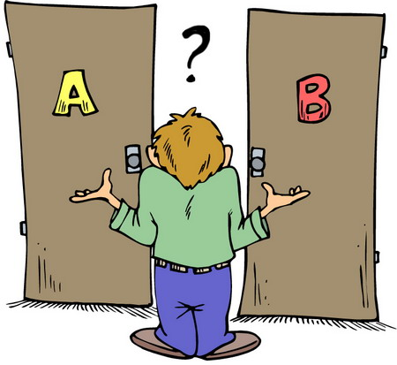
他身邊的人包括他的父母，都認為他的第一志願應該選擇醫科或法律，但他怕將來後悔，因為他一直無認真了解過這兩個職業，對其工作性質亦不感興趣。相反他曾在一次參觀博物館的學習活動中，產生了對考古工作的強烈興趣，幻想過將來工作時的畫面。

Slide 5
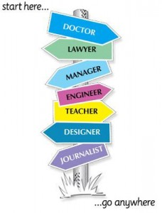
面對這個重要的人生抉擇時刻，假如你是他，你會如何選擇呢?
活動一 : 請與同學討論選科時的考慮因素。

Slide 6
生涯決策的特性 : coin
Choice選擇：每個抉擇情境都有兩個或以上的抉擇可能
Obstacle阻礙：每個決定都有優點及缺點
Inclination傾向：保守路線 vs 冒險路線
No right answer沒有正確的答案：沒有標準來衡量對錯
做生涯決策真的不容易!就好似我想做公務員的文職工作，雖然工作較有職業保障，但我又擔心工作不適合自己的興趣，點好呢……

Slide 7
中學時期的生涯抉擇事件
選科
選校
選課程
重讀
退修
擇業
出國留學
讀副學士好，還是高級文憑好呢?

Slide 8
生涯決策的風格
依賴型
直覺型
猶豫型
理性型
活動二 : 請填寫問卷了解你的決策風格。

Slide 9
 |  | 對自我狀態的了解
 |  | 未知 | 已知
對 職 業 和 升學 資 訊 的 掌 握 | 未知 | 【猶豫型】 | 【直覺型】
 | 已知 | 【依賴型】 | 【理性型】
想話你知做生涯決定前，必須要知己知彼。「己」係自己的興趣、價值觀和能力等，「彼」係不同職業的性質、入職條件和前景等。
老師，我不明白個表想帶出甚麼重點?

Slide 10
生涯決策的步驟
了解要抉擇甚麼事情
盡量列出選項
列出要考慮的因素
決定不同考慮因素的比重
比較不同選項
選取較佳的選項
比較各選項的利弊
選出最終的選項
活動三 : 請利用工作紙應用生涯決策的步驟。

Slide 11
生涯決策的資料搜集
資訊是決策行動的燃料
盡量透過不同途徑收集資料
留意資料的可靠性
別人意見不等於客觀資料，只宜參考。
剛才教了大家做生涯決定時，要知己知彼，同學在收集資料時，還有以上幾點要留意的。

Slide 12
良好決策的條件
有充份掌握所需的資料
加入適當的考慮因素
有認真比較不同的選項
根據自己的意願作決定
有訂出後備的決策方案

Slide 13
例子
要決定的事情 : 揀選結婚對象
考慮因素 | 比重 (1-5) | A君 |  | B君 |  | C君
 |  | 得分 (1-5) | subtotal | 得分 (1-5) | subtotal | 得分 (1-5) | subtotal
性格 | 5 | 4 | 20 | 2 | 10 | 4 | 20
外表 | 3 | 1 | 3 | 5 | 15 | 4 | 12
職業 | 3 | 2 | 6 | 5 | 15 | 4 | 12
學歷 | 2 | 2 | 4 | 5 | 10 | 4 | 8
父母意見 | 1 | 5 | 5 | 3 | 3 | 4 | 4
居住地點 | 1 | 5 | 5 | 3 | 3 | 4 | 4
 |  |  | ( 43) 總分 |  | ( 56 ) 總分 |  | (60) 總分

